Slide 1
اَلسَّلَامُ عَلَيْكُمْ وَرَحْمَةُ اللهِ

Slide 2
শিক্ষক পরিচিতি
মোহাম্মদ অছীকুর রহমান
প্রভাষক
বি. এম. পোড়াদিয়া আলিম মাদ্‌রাসা
মোবাইল : 01718359233
ইমেল : wasiqur66@gmail.com

Slide 3
পাঠ পরিচিতি
শ্রেণিঃ ৮ম
বিষয়ঃ ইসলাম ও নৈতিক শিক্ষা
অধ্যায় : দ্বিতীয় অধ্যায়
পাঠ : 09
সময়ঃ ৪০ মিনিট

Slide 4
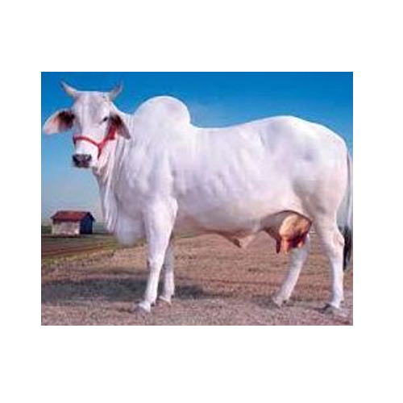
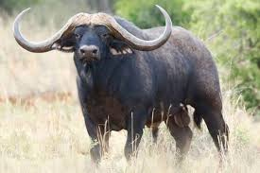
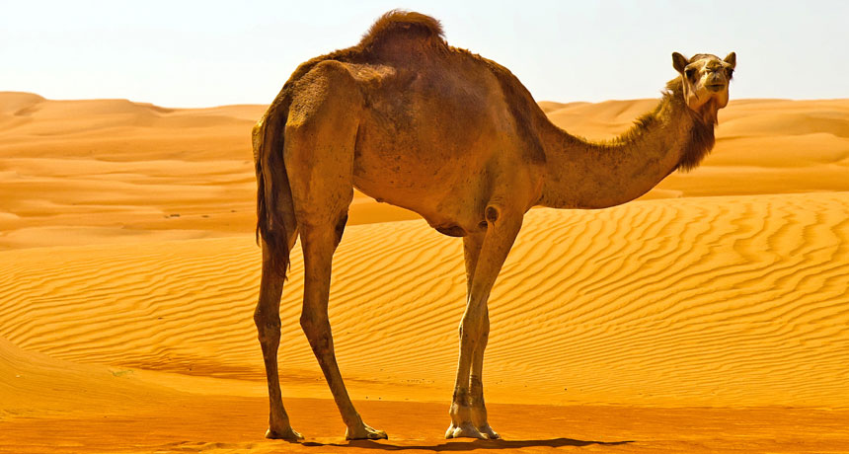
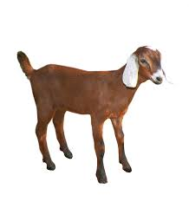
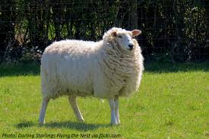
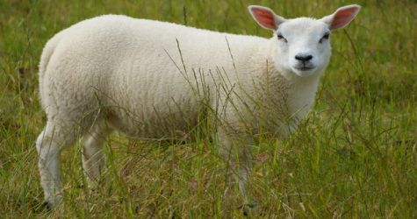
গরু
মহিষ
উট
ছাগল
ভেড়া
দুম্বা

Slide 5
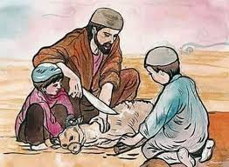

Slide 6
আজকের পাঠ
আকিকা

Slide 7
শিখনফল
* আকিকার পরিচয় বলতে পারবে।
* আকিকা আদায়ের নিয়ম বলতে পারবে।
* আকিকার ফজিলত ব্যাখ্যা করতে পারবে।

Slide 8
পাঠ সংক্রান্ত
আলোচনা

Slide 9
ভাঙা
আকিকা আভিধানিক অর্থ
কেটে ফেলা

Slide 10
আকিকার পারিভাষিক অর্থ
ইসলামি পরিভাষায় সন্তান জন্মের পর সপ্তম দিনে তার কল্যান কামনা করে আল্লাহর নামে কোন হালাল পশু জবাই করাকে আকিকা বলা হয়।

Slide 11
সন্তান জন্মের সপ্তম দিনের করনীয় সুন্নাত কাজ গুলো
সন্তানের সুন্দর ইসলামি নাম রাখা ।
মাথা মুন্ডন করা ।
মাথার চুলের ওজন পরিমান সোনা বা রুপা দান করা ।
আকিকা করা ।

Slide 12
আকিকা আদায়ের নিয়ম
ছেলে হলে ২টি মেয়ে হলে ১টি বকরি
যে সকল প্রাণী দিয়ে কুরবানি করা বৈধ সে সকল প্রাণী দিয়ে
আকিকা করা বৈধ।
আকিকার গোস্ত নিজে,মা-বাবা,ভাই-বোন,সবাই খেতে পারবে।
গোস্ত বন্টন কুরবানির মতোই হবে।

Slide 13
একক কাজ
সময়-৩ মিনিট
১। কে নিজের আকিকা নিজে করেছেন ?
২। কোন দিন মাথা মুন্ডন করতে হয়?

Slide 14
দলীয় কাজ
সময়ঃ১০মিনিট
শাপলা দল
সন্তান জন্মের সপ্তম দিনে কয়টি
কাজ করতে হয় ? কাজ গুলো কি লিখ।
গোলাপ দল
আকিকা আদায়ের নিয়ম সম্পর্কে ৫টি বাক্য লিখ।
দল নেতার মাধ্যমে উপস্থাপন করবে।

Slide 15
মূল্যায়ন
মেয়ে সন্তানের জন্য কয়টি
বকরি আকিকা করবে?
২টি।
১টি।
আকিকার গোস্ত কে খেতে পারবে?
নিজে,ভাই-বোন,
সবাই।
শুধু গরীব।
আকিকা অর্থ কি?
মেরে ফেলা।
কেটে ফেলা।

Slide 16
বাড়ীর কাজ
আকিকা আদায়ের ফজিলত লিখে আনবে।

Slide 17
সবাই কে ধন্যবাদ

